Slide 1

судномодельний гурток
НВК
презентує
заняття основного рівня

Slide 2
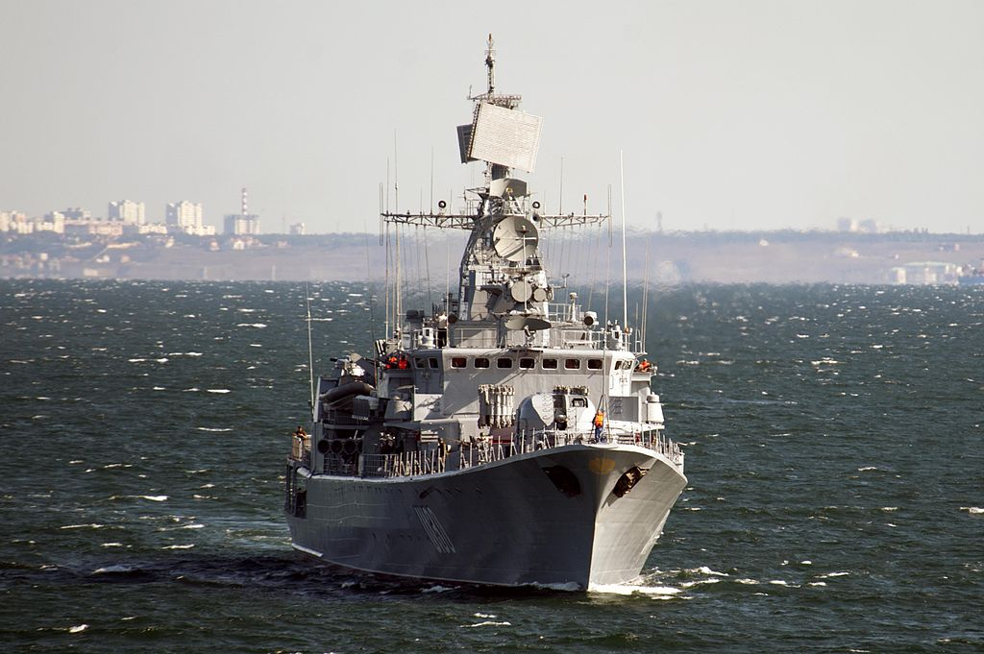
Гетьман Сагайдачний (фрегат)
«Гетьман Сагайдачний» — фрегат проєкту 11351 (шифр «Нерей», англ. Krivak-III class за класифікацією НАТО) багатоцільовий корабель Військово-Морських Сил України. Бортовий номер F130 (U130). Названий на честь Петра Сагайдачного. Флагман ВМС України.

Slide 3
Історія
Назва: Гетьман Сагайдачний
Будівник: Суднобудівний завод «Залив», Україна, Керч
Закладений: 5 жовтня 1990 року Спуск на воду: 29 березня 1992 року
Прийнятий: 2 квітня 1993 року
Основні характеристики
Клас і тип:проєкт 11351 «Нерей», фрегат Водотоннажність:нормальна — 3274 т,
повна — 3642 т
Довжина: 122,98 м Ширина: 14,2 м Осадка: 4,8 (габаритна 7,3) м
Двигуни: 1 газотурбінний агрегат М7Н — 46000 к.с.
  2 маршеві газові турбіни М62 по 6000 к.с.
  2 форсажні газові турбіни М8К по 17000 к.с.
5 допоміжних дизель-генераторів ДГАС-500/1МШ по 500 кВт
2 гвинти фіксованого кроку

Slide 4
Швидкість: повного ходу — 31,04 вузлів, економічного ходу — 14,05 вузлів
Дальність плавання: 900 миль при 30 вузлах 3500 миль при 14 вузлах
Автономність: 30 дібЕкіпаж: 193 (22 офіцери)Озброєння: 1х1 100-мм АУ АК-100
2х4 533-мм торпедні апарати ЧТА-53-1135 (торпеди типу СЕТ65 або 53-65К),
2x12 213-мм реактивні бомбомети РБУ-6000,
22 морські міни або глибинні бомби
1x2 ПУ ЗРК «Оса-МА2» ЗИФ-122,
2x6 30-мм АУ АК-630М
Авіаційна група: 1 гелікоптер Ка-27ПС

Slide 5
Особливості проекту
Проєкт прикордонних сторожових кораблів 11351 (або 1135П) є еволюцією сторожовиків проєктів 1135 і 1135М, які масово будувалися для ВМФ СРСР у 70-х-80-х роках XX століття.
Проєкт 1135 був створений на перехресті двох напрямків в еволюції протичовнових кораблів радянського флоту — малих (проєкти 159 і 35) і великих (проєкт 61). У той час головним завданням Радянського ВМФ вважалася боротьба з атомними підводними човнами потенційного противника у світовому океані. Тактико-технічне завдання на проєкт 1135 було сформоване у 1964 році. Основне призначення сторожового корабля було «тривале патрулювання з метою пошуку і знищення підводних човнів противника і охорона кораблів і суден у морі». В результаті був створений вдалий проєкт газотурбінного корабля. Вперше на вітчизняному кораблі відносно невеликої водотоннажності вдалося розмістити потужне протичовнове озброєння, включаючи протичовновий ракетний комплекс (ПЧРК) «Метель».

Slide 6
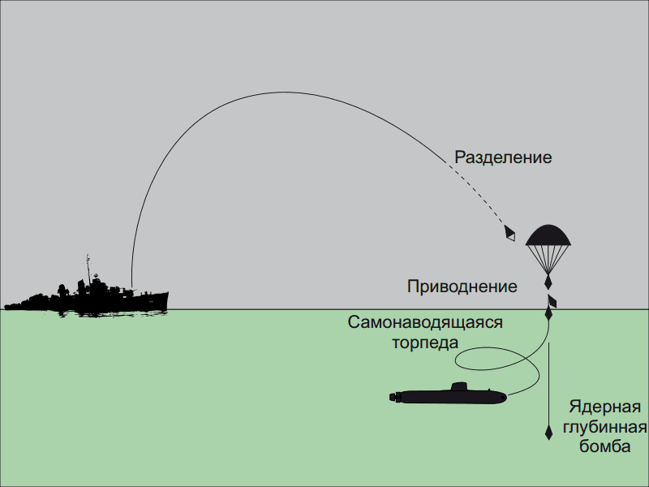
Типова схема роботи протичовнового ракетного комплексу, в варіанті з глибинної ядерною бомбою і у варіанті з самонавідною торпедою

Slide 7
Проєкт 11351 є подальшою модернізацією проєкту 1135М. Наприкінці 70-х років виникла необхідність контролю великих морських акваторій 200-мильної економічної зони. У зв'язку з цим у Ленінграді у Північному ПКБ за завданням КДБ СРСР на базі проєкту 1135/1135М було розроблено технічний проєкт прикордонного сторожового корабля, що отримав шифр 11351. Корпус, енергетична установка, головні механізми та обладнання корабля залишилися аналогічними як і в проєкті 1135М. Конструктори відмовилися від ПЧПК Метель, але залишили реактивно-бомбову установку РБУ-6000 і торпедні апарати. У носовій частині встановили арткомплекс АК-100. На кормі обладнаний злітний майданчик і ангар для постійного базування вертольота. Зенітно-ракетний комплекс «Оса-М» був залишений тільки один, на носі корабля. У кормовій частині надбудови встановили на бортах по дві автоматичні 30-мм артустановки АК-630М. Гідроакустичні станції, (ГАС), «Титан» і «Вега» замінили комплексами «Платина» та «Бронза». Внаслідок цього водотоннажність корабля зросла на 300 тонн, однак корабель став універсальним з цілком збалансованими характеристиками^{[2]}.
З 1981 по 1992 рік кораблі проєкту 11351 будувалися на керченському суднобудівному заводі «Залив». Усього було побудовано вісім кораблів за даним проєктом^{[3]}.

Slide 8
Історія корабля
Корабель був закладений 5 жовтня 1990 року як сторожовий корабель «Кіров» на елінгу СБЗ Залив у Керчі, на замовлення морських частин прикордонних військ КДБ СРСР. Був восьмим кораблем цієї серії. Відмінністю від базового проєкту було оснащення корабля активними заспокоювачами хитавиці. Спущений на воду 29 березня 1992 року. В червні того ж року урядом України було прийняте рішення про добудову корабля для Військово-Морських Сил, формування яких щойно розпочалося. Кораблеві було присвоєне ім'я «Гетьман Сагайдачний» на честь гетьмана реєстрового козацтва i Війська Запорозького Петра Кононовича Конашевича-Сагайдачного.
Включений у бойовий склад ВМС України 2 квітня 1993 року. 4 липня 1993 року на флагмані Військово-Морських Сил України було урочисто піднято військово-морський прапор. Прапор командирові корабля капітану 3 рангу Володимиру Катушенкові вручив перший командувач ВМС України віце-адмірал Борис Кожин.

Slide 9
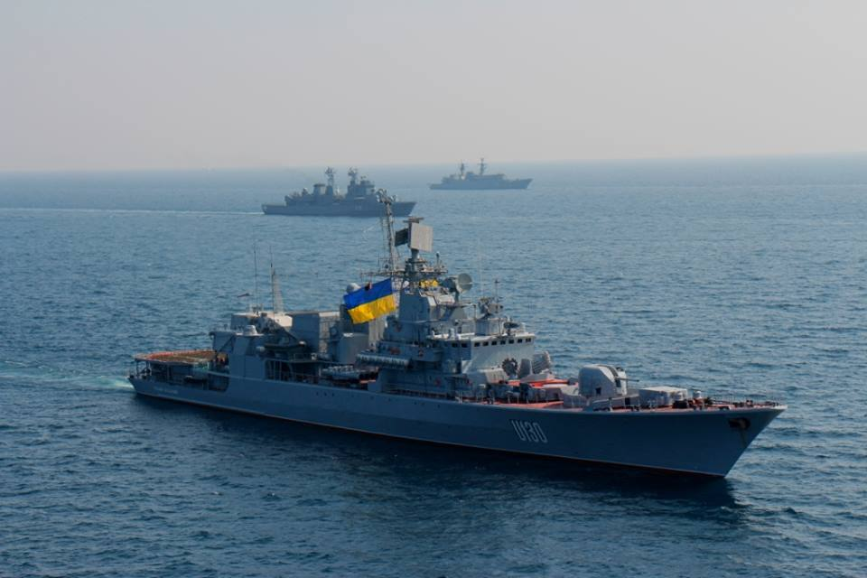
Українсько-американське навчання «Сі Бриз — 2016»

Slide 10
У червні 1994 року корабель здійснив офіційний візит до Франції до французького міста Руан на святкування 50-річчя висадки союзних військ у Нормандії «Армада свободи». Там він став одним з найпопулярніших кораблів, його відвідали понад 10 тисяч гостей. Після завершення свята «Армада свободи» на зворотному шляху до берегів Батьківщини «Гетьман Сагайдачний» провів успішні навчання з французьким вертольотоносцем «Жанна Д’арк».
3 березня 1995 року фрегат «Гетьман Сагайдачний» розпочав перший у новітній історії ВМС ЗС України похід в Індійський океан. Тоді він успішно здійснив плавання в непростих навігаційних умовах, пов’язаних із проходом вузини та інтенсивним судноплавством. Під час походу українські військові моряки пройшли Суецький канал і здійснили захід в столицю Об’єднаних Арабських Еміратів Абу-Дабі. Саме там проходила виставка озброєння «Айдекс-95», на якій свій перший крок до світового ринку торгівлі зброєю та військовою технікою зробила й Україна. Також під час переходу у Червоному морі екіпаж корабля успішно виконав курсове завдання К-1, яке, як кажуть, є путівкою до виконання всіх завдань у морі.^{[5]}
У тому ж році корабель відвідав порт Варна (Болгарія) і Спеція (Італія). У 1996 році зробив перший трансатлантичний похід на чолі загону кораблів ВМС України до США в порт Норфолк. Тоді ж здійснені ділові візити (двічі) у порти Гібралтар (Велика Британія) і Понта-Делгада (Португалія) на Азорських островах.

Slide 11
1 березня 2014 року капітан Роман П'ятницький відмовився виконувати злочинні накази російського окупаційного командування і весь склад залишився вірним присязі та народу України.
14 березня 2014 року корабель зіткнувся з військово - морською групою російських кораблів в українських територіальних водах, коли фрегат підійшов до групи, вони вийшли в міжнародні води.
В листопаді 2014 року судноверф «Україна» Одеського морського порту почала ремонт одного з важливих вузлів «Гетьмана Сагайдачного»^{[8]}.
На даний час базується в Одесі.
9 вересня 2016 року малі броньовані артилерійські катери (U174) «Аккерман» та (U175) «Бердянськ» на навчальних стрільбах у супроводі фрегату «Гетьман Сагайдачний» виявили російський протичовновий корабель «Смєтлівий», який провів захоплення цілі й вів українські кораблі своїм бортовим озброєнням. «Гетьман Сагайдачний» поставив димову завісу, під покровом якої катери підійшли ближче до російського корабля, розділилися та взяли його в напівобхват. Кораблі були готові до бою, снаряди були вже у люфі. «Смєтлівий» був змушений відступити. Таким чином «український москітний флот» здобув свою першу перемогу.^{[9][10][11]}
В 2017 році було проведено доковий ремонт на Іллічівському судноремонтному заводі, а потім планується модернізація корабля.[

Slide 12
Вранці 2 квітня 2018 року флагман ВМС України фрегат «Гетьман Сагайдачний» покинув Практичну гавань Одеського порту та вийшов у море для проведення спільних маневрів за програмою PASSEX разом із турецькими корветом «Боюкада» та фрегатом «Саліхрейс», які гостювали в Одесі з 30 березня, після чого гості покинуть українські територіальні води, щоб продовжити свої навчання «Морська зірка».^{[14]}
6 серпня 2020 на українському фрегаті "Гетьман Сагайдачний" виявили коронавірус.^{[15]}
У 2021 році на модернізацію флагмана ВМС ЗС України фрегату «Гетьман Сагайдачний» виділять 436 млн гривень. У цю суму також включений ремонт головного корабля національного флоту.
Нажаль, флагман ВМСУ «Гетьман Сагайдачний» затопили 24 лютого, одразу після вторгнення російської армії в Україну.

Slide 13
Флагман ВМС України — фрегат «Гетьман Сагайдачний» затопили біля Миколаєва. Цю інформацію підтвердив міністр оборони України Олексій Резніков. Фрегат «Гетьман Сагайдачний», який перебував на ремонті на судноремонтному заводі «Нібулон» у Миколаєві, затопили, щоб він не дістався ворогу.
«Командир флагману ВМСУ виконав наказ затопити корабель, щоб фрегат «Гетьман Сагайдачний», який перебував на ремонті, не дістався ворогу. Важко уявити більш складне рішення для мужнього воїна та всієї команди. Але ми збудуємо новий флот. Сучасний, потужний. Головне зараз – встояти», – повідомив зранку 4 березня Олексій Резніков.

Slide 14
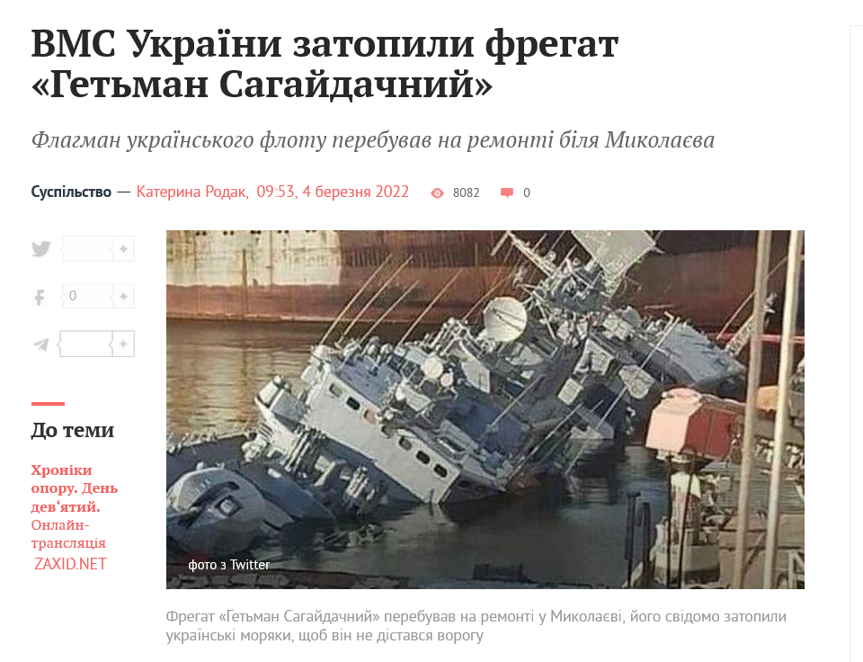

Slide 15
Джерела:
Jane's Fighting Ships 2009—2010. — London, United Kingdom : Jane's Information Group, 2009. — ISBN 0-71062-623-1.(англ.)
Вікісховище має мультимедійні дані за темою: Гетьман Сагайдачний (фрегат) U-130 Фрегат «Гетьман Сагайдачний» (флагман ВМСУ). «Український мілітарний портал»
Флагману ВМСУ відремонтують головний двигун. https://www.ukrmilitary.com/. Ukrainian Military Pages. 2018-10-08. Процитовано 8 жовтня 2018.
Відео//Фрегат "Гетьман Сагайдачний" (2018)
https://zaxid.net/news/

Slide 16
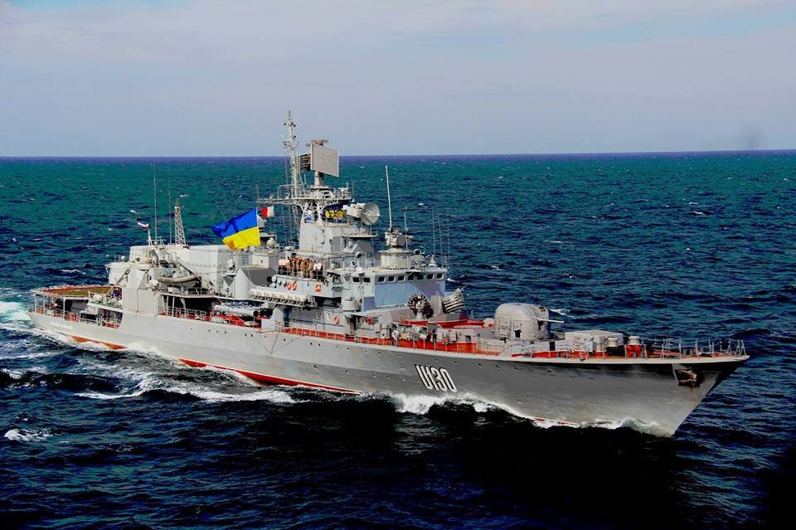
До нових зустрічей!

